Slide 1

в периода на
дистанционно обучение
УЧИЛИЩНИ ПРОЕКТИ
Марта Гугински 7а клас
Дара Марчева
7б клас

Slide 2
ПАНДЕМИЯТА
COVID 19
ГЛОБАЛНО ПРЕДИЗВИКАТЕЛСТВО

Slide 3

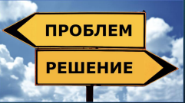
НЕОБХОДИМОСТ ОТ ДИСТАНЦИОННО ОБУЧЕНИЕ

Slide 4

ДИСТАНЦИОННО ОБУЧЕНИЕ

Slide 5
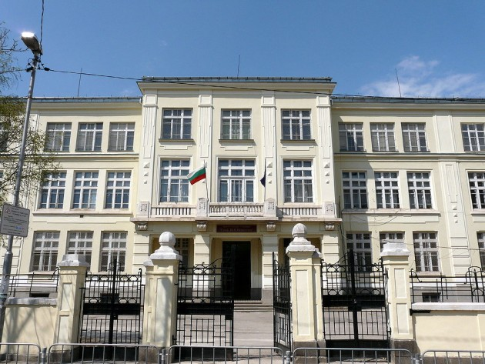
НЕОБХОДИМОСТ ОТ ПРИСПОСОБЯВАНЕ
6 ОУ “Граф Игнатиев”

Slide 6
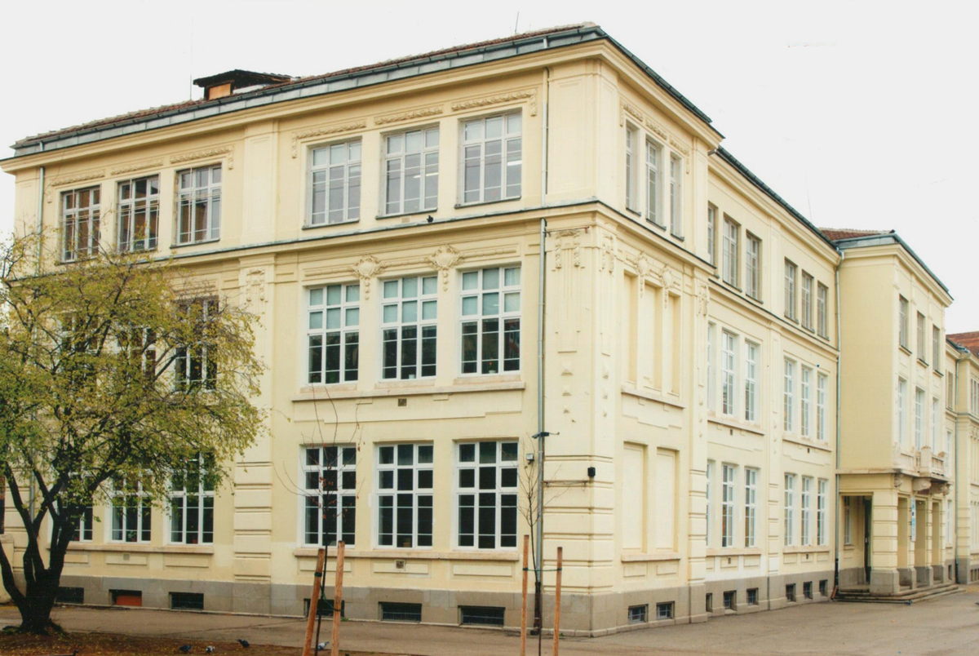

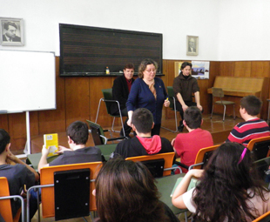
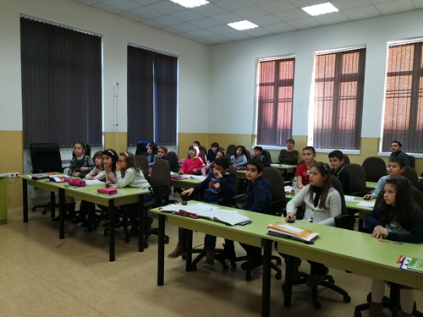
На екран вместо в класна стая

Slide 7
НОВИТЕ ПРЕДИЗВИКАТЕЛСТВА
Дистанционното обучение ни изненада
с нови начини на учене
с нови методи за изпълняване на училищни проекти
Липсата на стандартните средства за писане, четене, смятане, рисуване и физическа активност не прекъснаха нашето ученическо ежедневие.

Slide 8
Време …
за нови места …
и преживявания ...
Сега не му е времето да мислиш за нещата, които ти липсват.
Помисли какво можеш да направиш с това, което имаш под ръка.
Ърнест Хемингуей

Slide 9
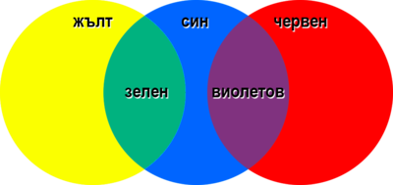
НАШИТЕ ЦВЕТНИ ПРОЕКТИ
РАЗЧУПВАТ СТАТУКВОТО

Slide 10
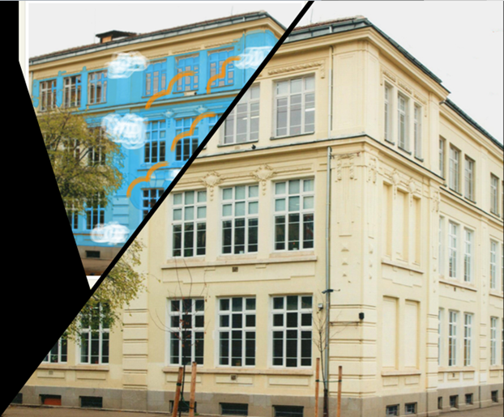
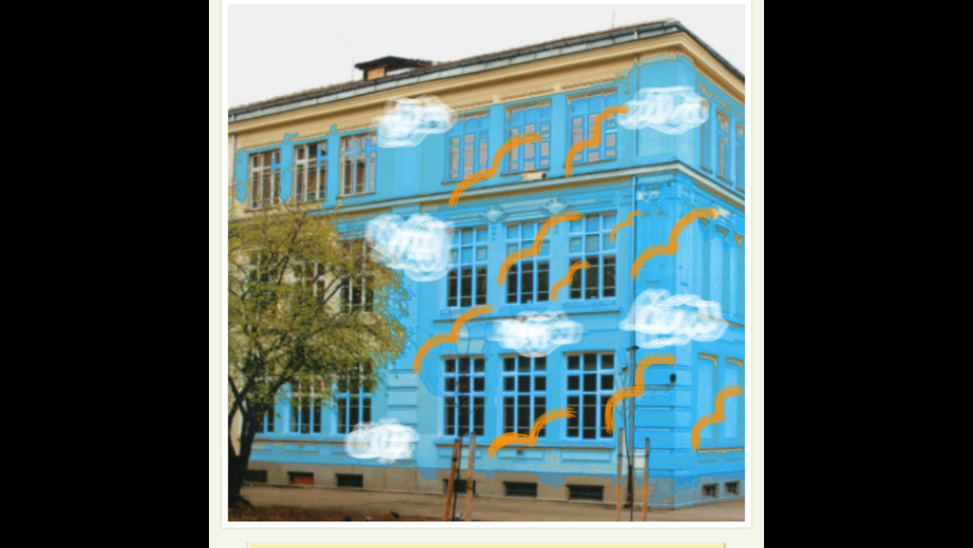
ПРОЕКТ ПО
ИЗОБРАЗИТЕЛНО ИЗКУСТВО

Slide 11
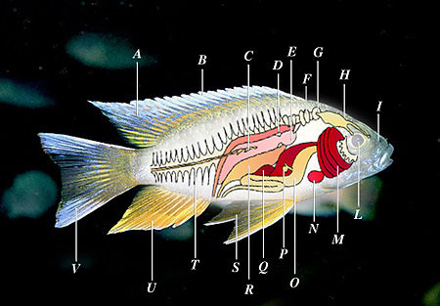
ПРОЕКТ ПО
БИОЛОГИЯ
Костните риби, обитаващи сладководните води на България –
от високопланинските реки до блатните води

Slide 12
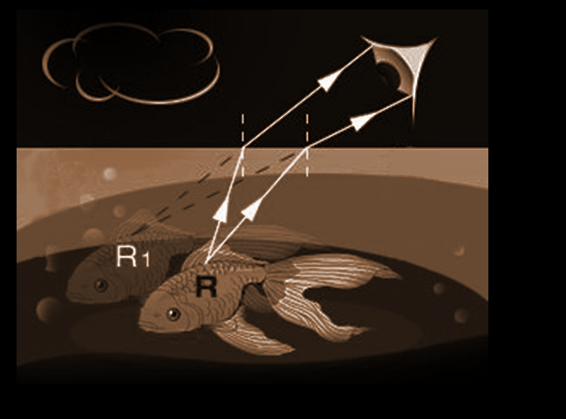
… И РИБИТЕ … В ПРОЕКТ ПО …
ФИЗИКА
Костните риби, обитаващи сладководните води на България –
от високопланинските реки до блатните води

Slide 13

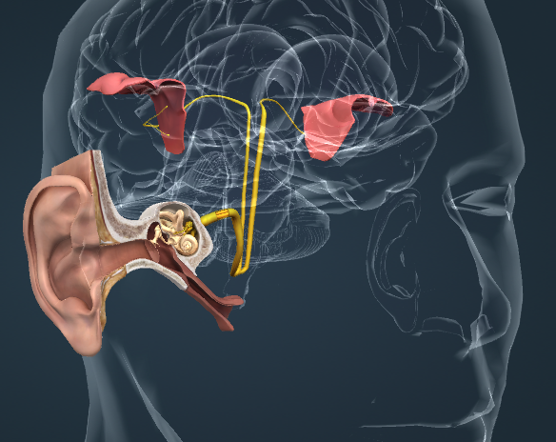
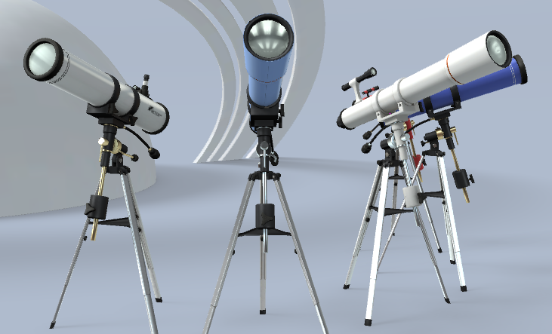
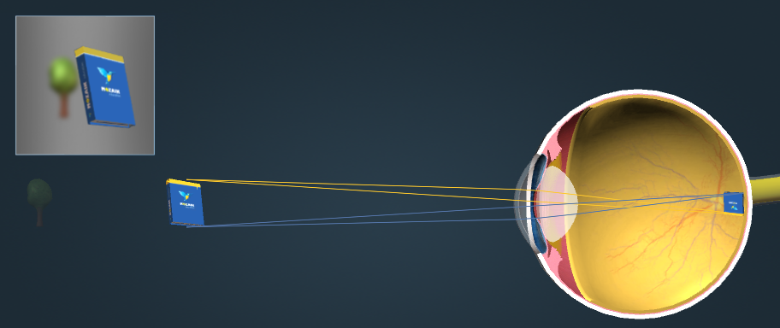
ПРОЕКТ ПО ФИЗИКА

Slide 14

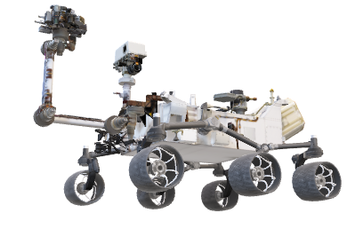
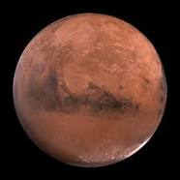
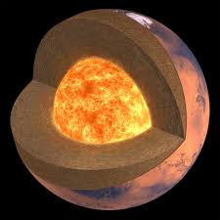

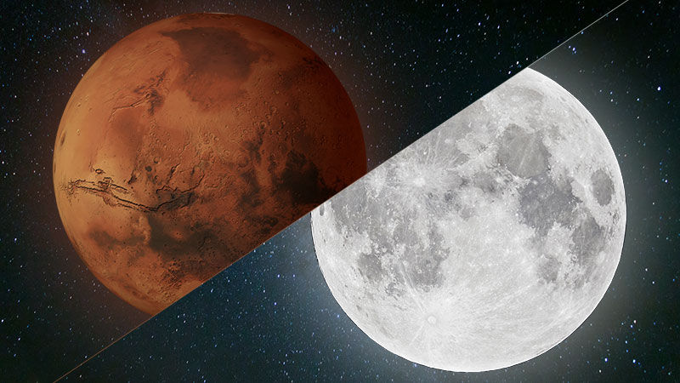

МАРС
ЧЕРВЕНА ПЛАНЕТА
ЗЕМЕН ТИП
РАЗРЕДЕНА АТМОСФЕРА
ПРОЕКТ ПО ИНФОРМАЦИОННИ ТЕХНОЛОГИИ

Slide 15
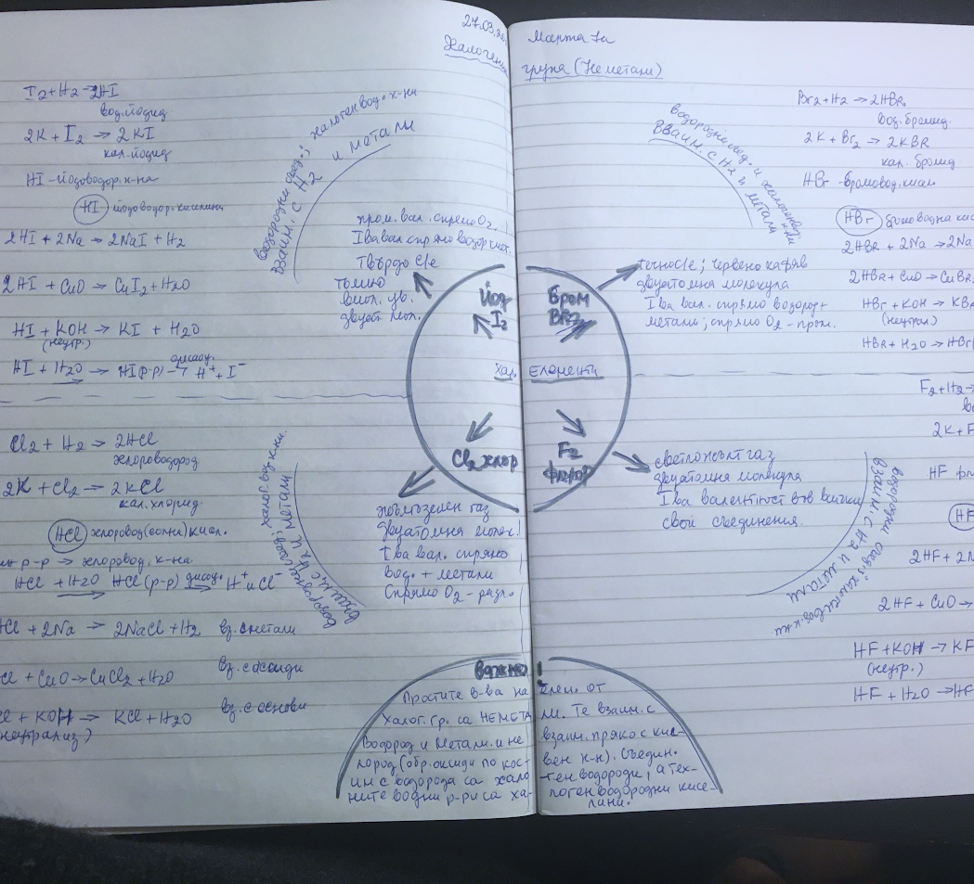
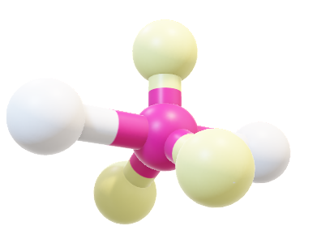
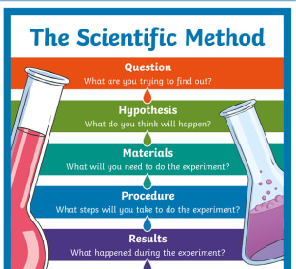
ПРОЕКТ ПО ХИМИЯ

Slide 16
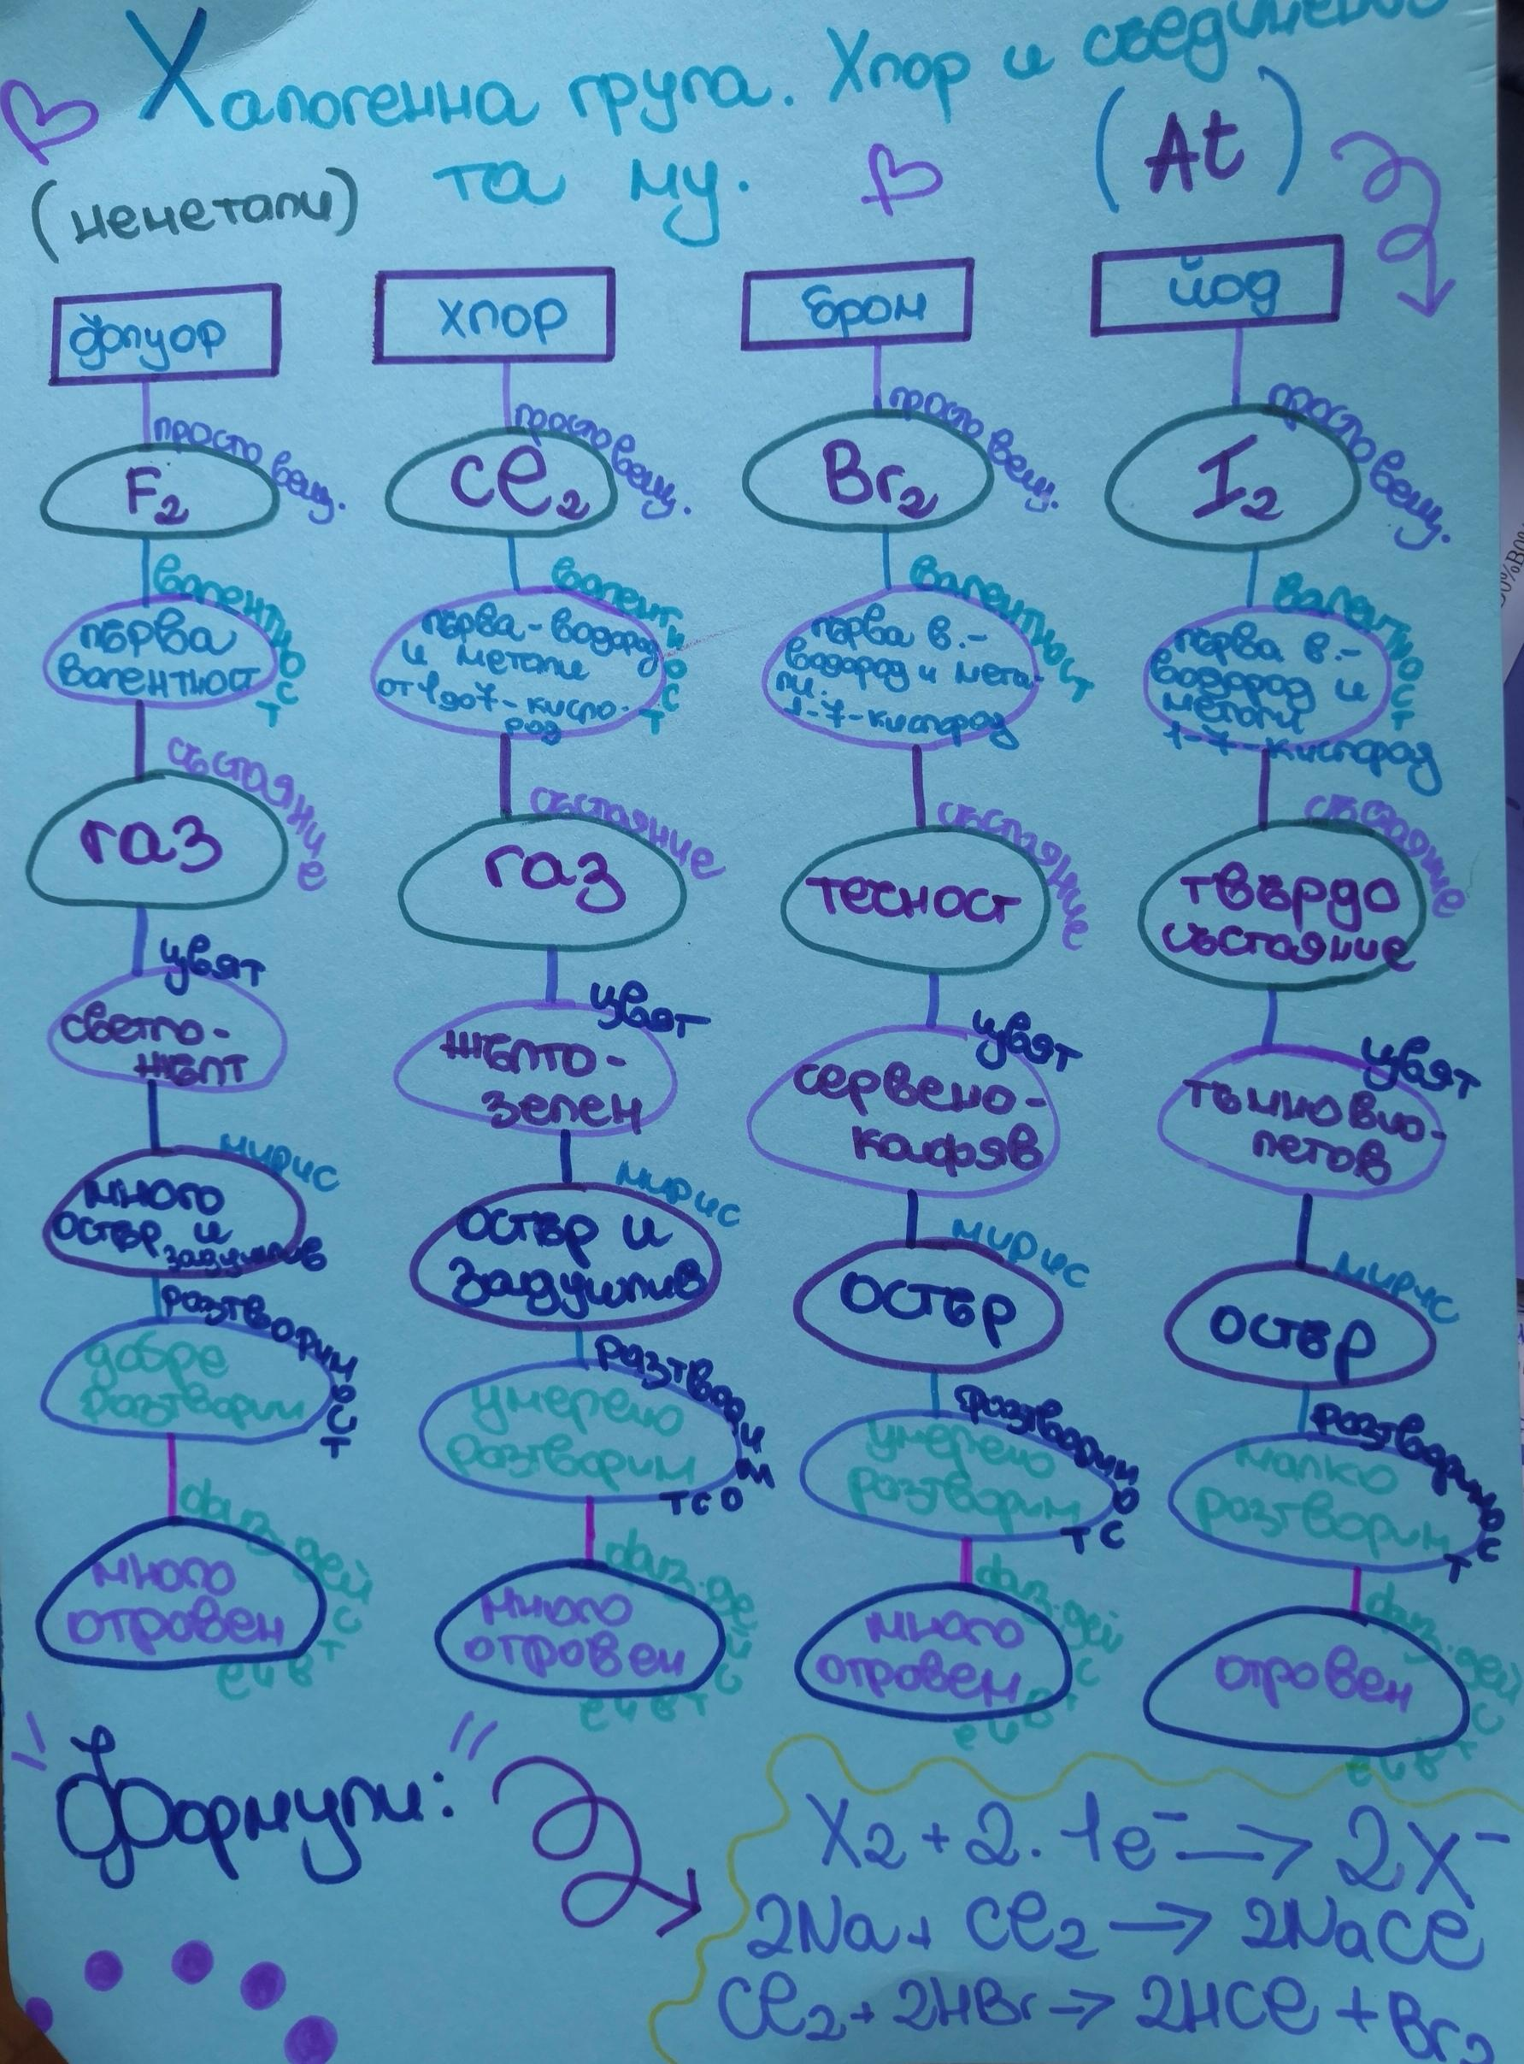
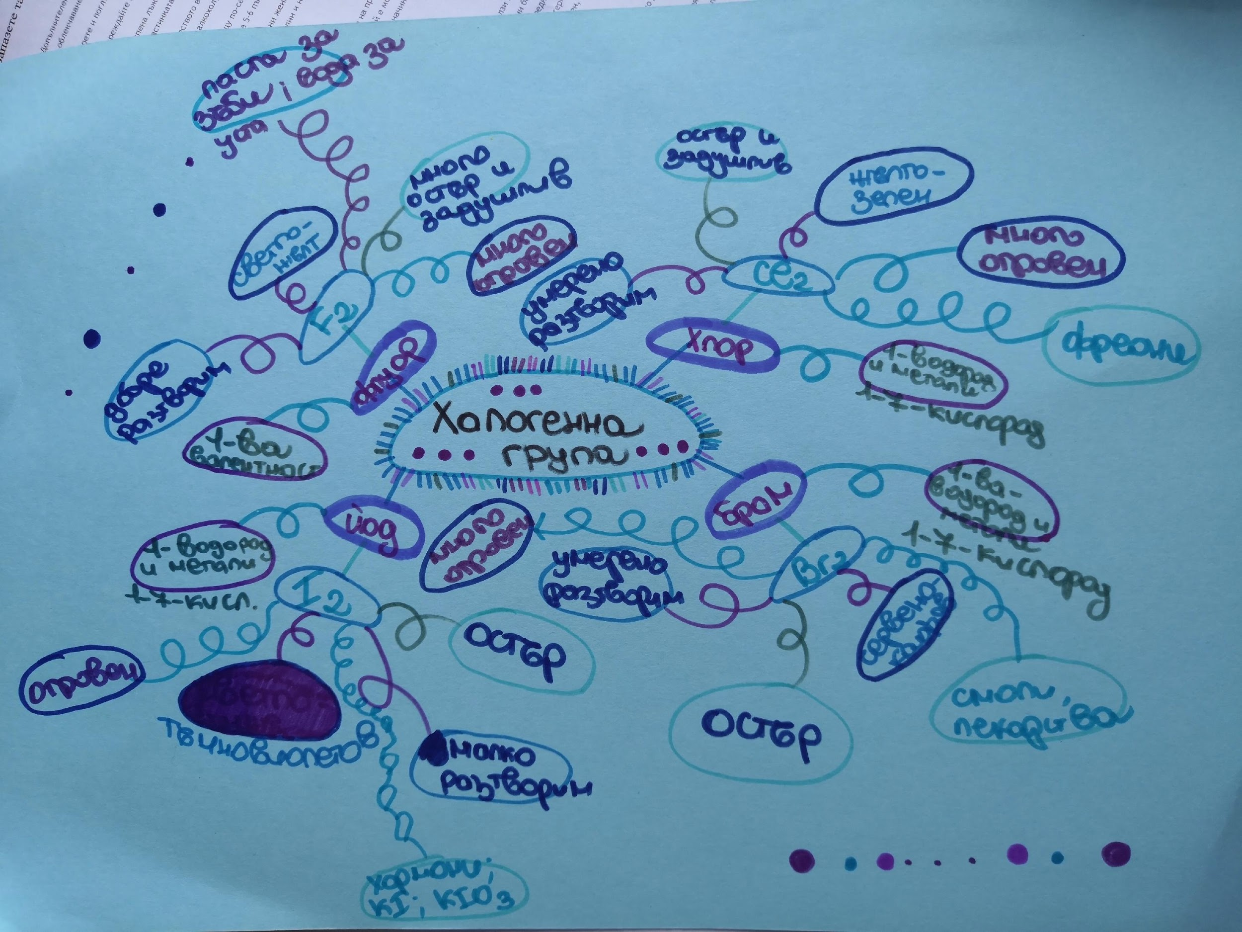
ИНТЕЛЕКТУАЛНИ КАРТИ
И
МРЕЖОВИ МОДЕЛИ
Дара

Slide 17
НАШИТЕ НОВИ ДИГИТАЛНИ УМЕНИЯ
https://www.mindmup.com/
https://www.mindmaps.app/
https://app.mindmapmaker.org/#m:new
https://creately.com/
https://www.mindjet.com/
https://www.mindmeister.com

Slide 18




Изобразително изкуство
Създаване на проект - ваза

Slide 19
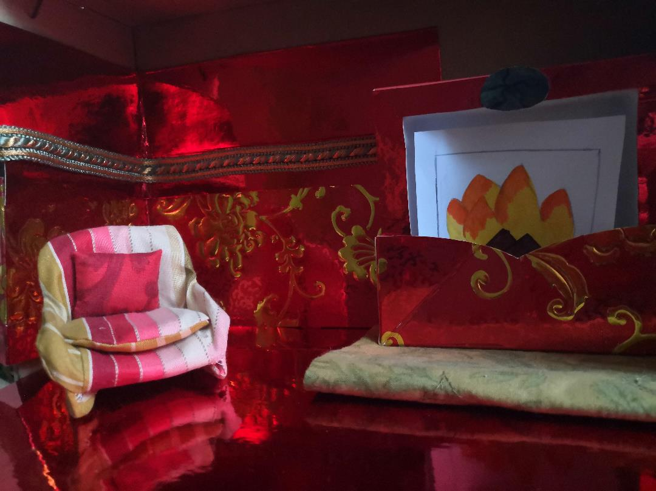

ПРОЕКТ ПО ИЗОБРАЗИТЕЛНО ИЗКУСТВО

Slide 20

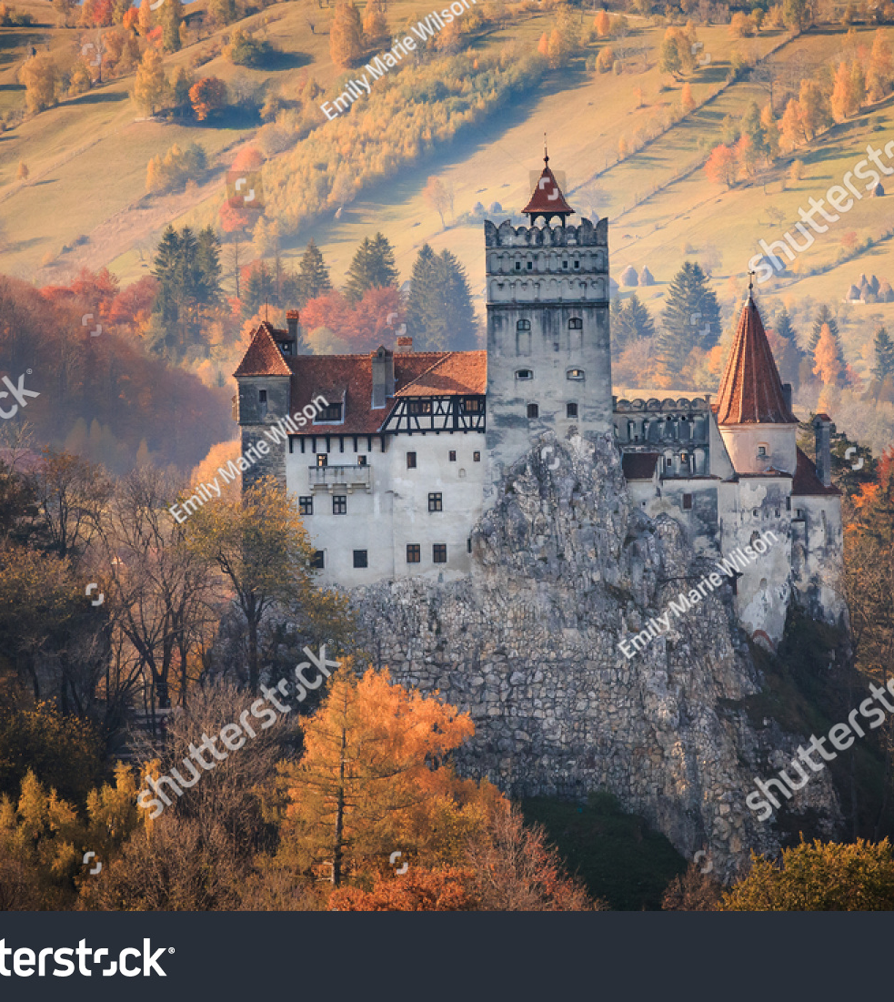
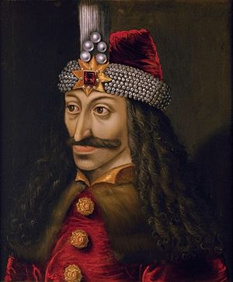

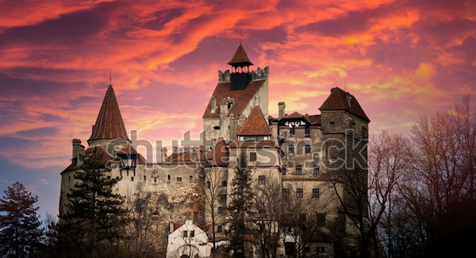
Забележителности и туризъм
Румъния привлича туристи с красивите си замъци.
Най-известен е замъкът Бран в Трансилвания поради асоциациата му с литературния герой граф Дракула.
ПРОЕКТ ПО ГРОГРАФИЯ-
Открихме интересни факти за съседна Румъния, особено за природата и популацията на мечки
◤

Slide 21
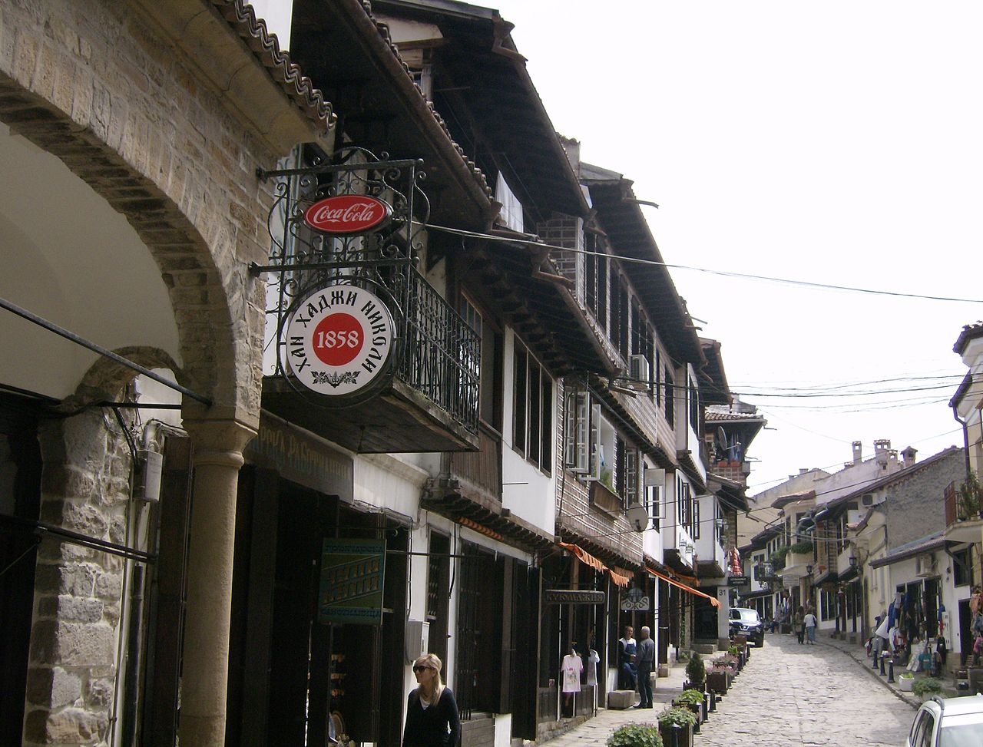
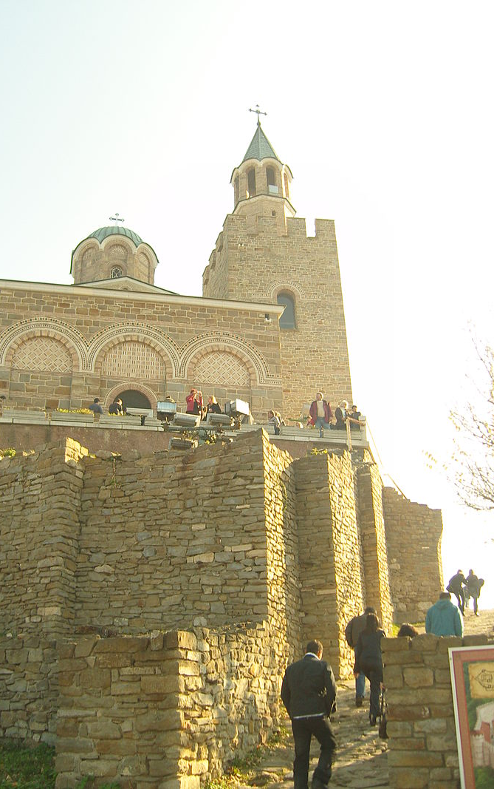
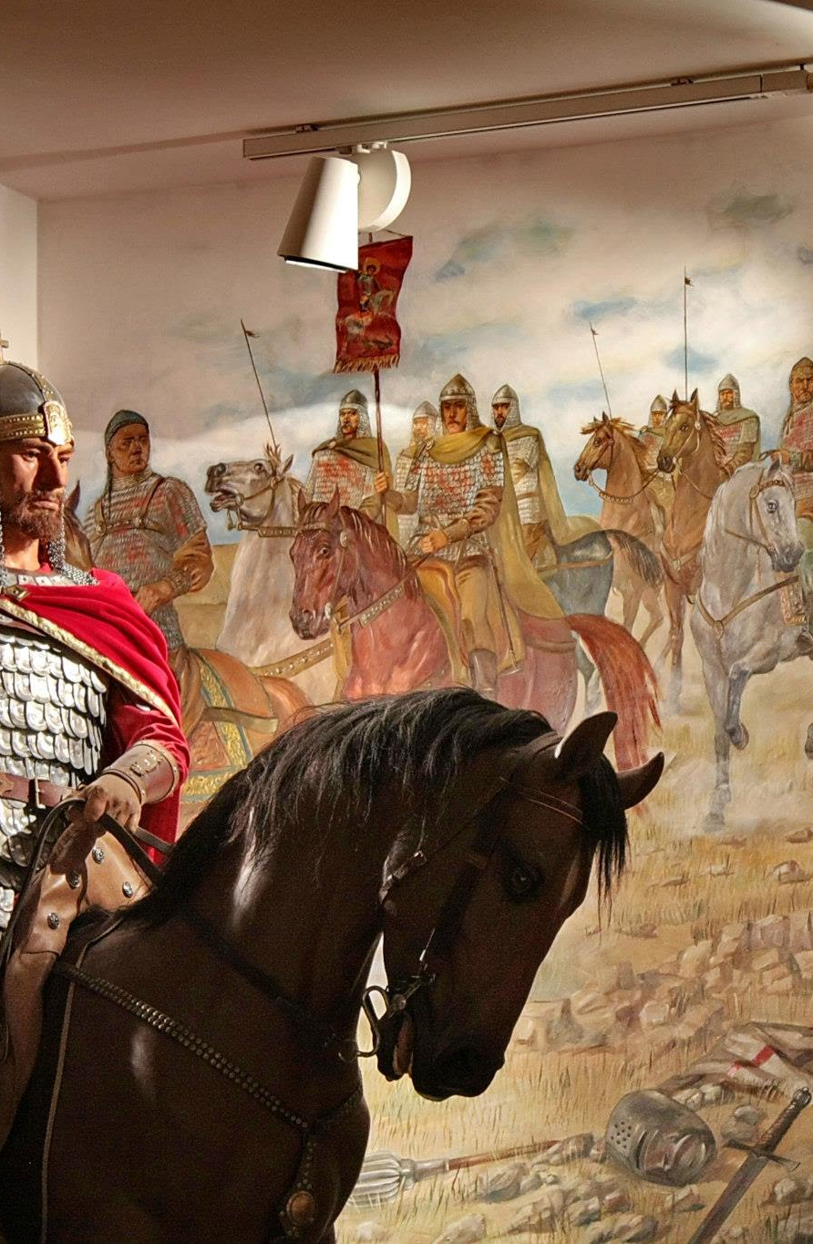
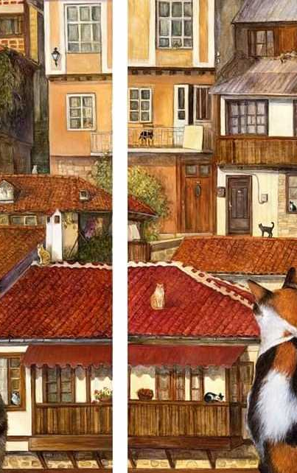




Велико Търново – от величествената крепост Царевец
ПРОЕКТ ПО ИСТОРИЯ
до изкуството по улиците на града

Slide 22
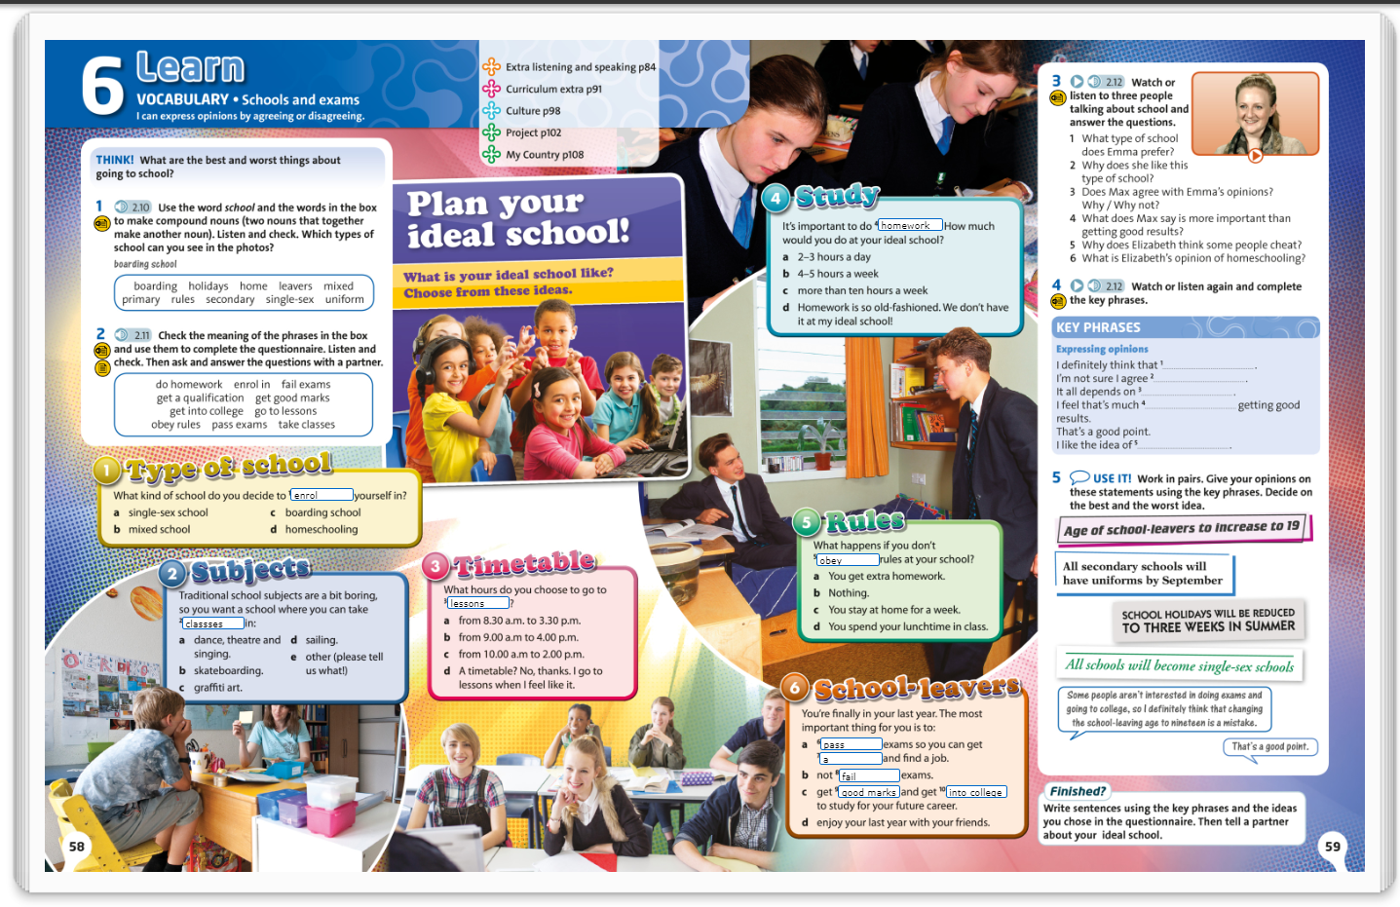
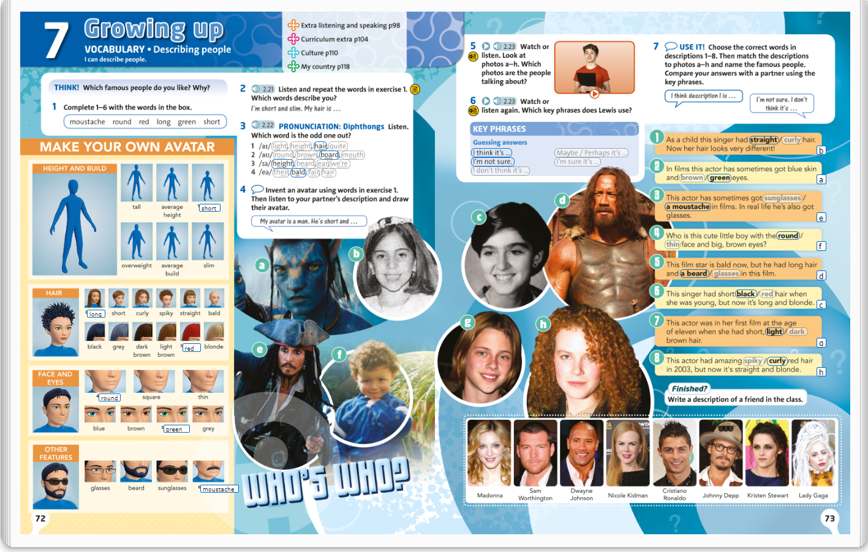
ENGLISH PROJECT

Slide 23

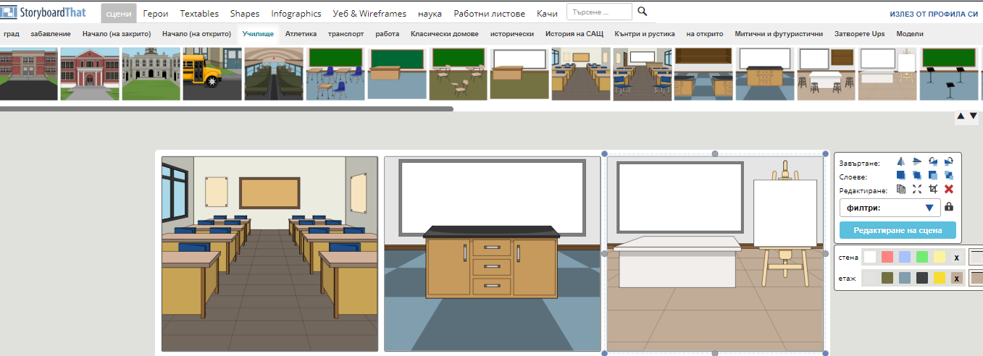
УСПЕШНО РАБОТИМ С ПРОГРАМАТА

Slide 24

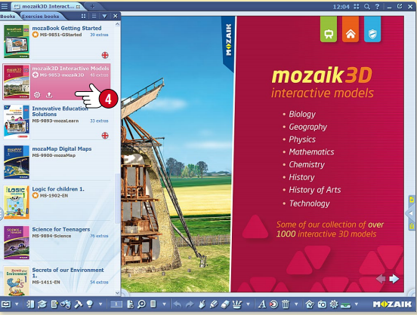
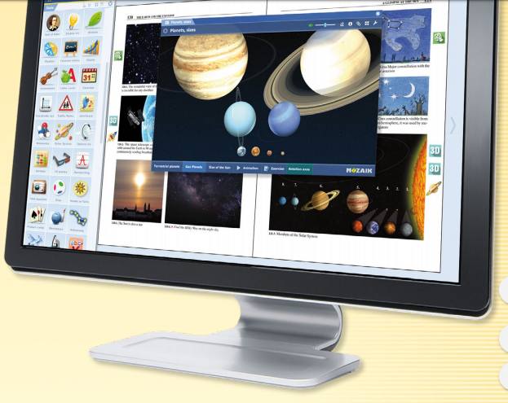
ПРОЕКТИРАМЕ С 3D MOДЕЛИТЕ НА

Slide 25

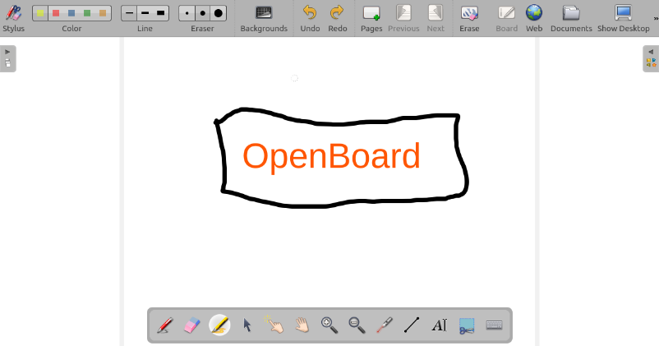
Б
НАШИТЕ
БЕЛИ ДЪСКИБ

Slide 26
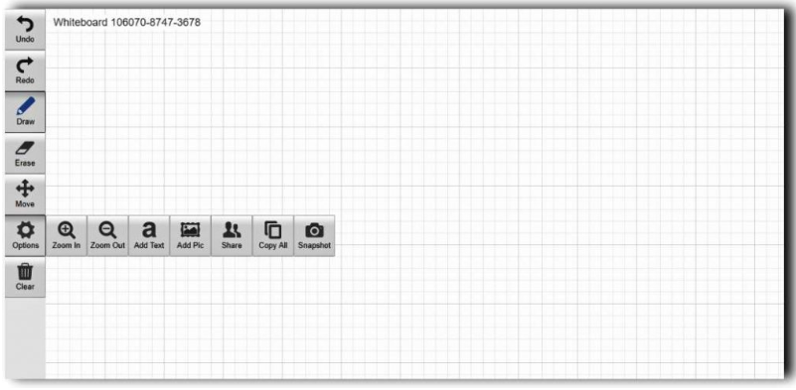
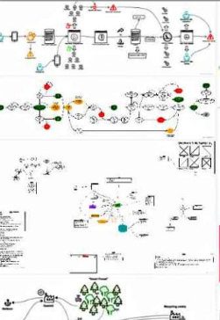
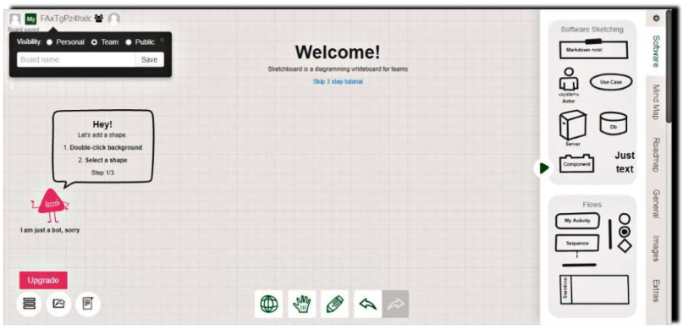
Б
НАШИТЕ
БЕЛИ ДЪСКИБ
http://ivytechnoweb.net/free-whiteboards/?fbclid=IwAR0DXdz3cO_s1Vm8Rl_HYSwmRBZX439pN2mzDFncBXKZlv8rKq3devmsi5M#Whiteboardfox

Slide 27
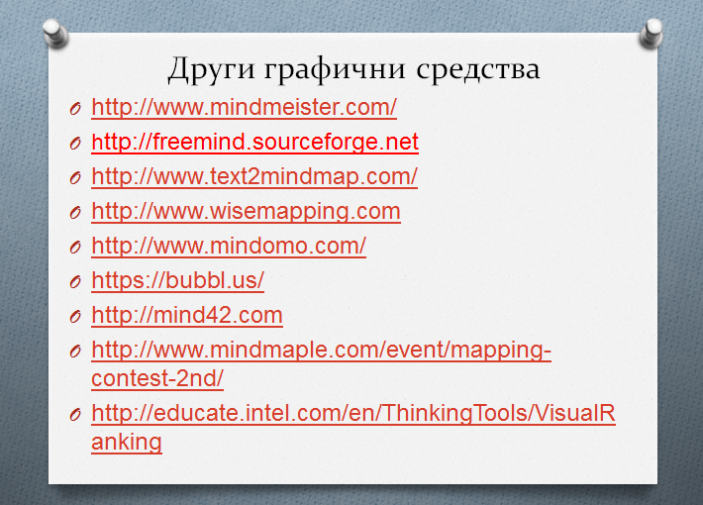

Slide 28

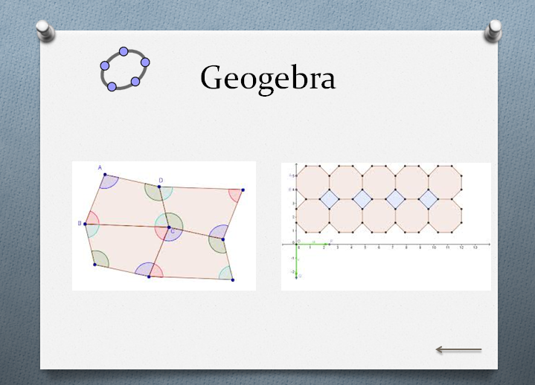
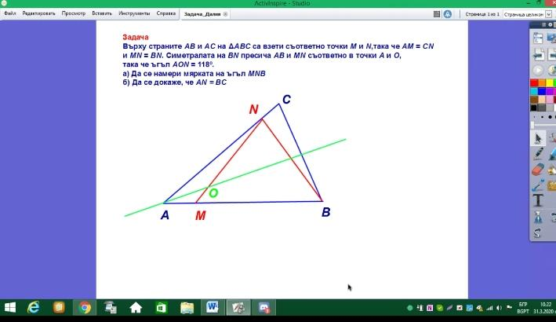
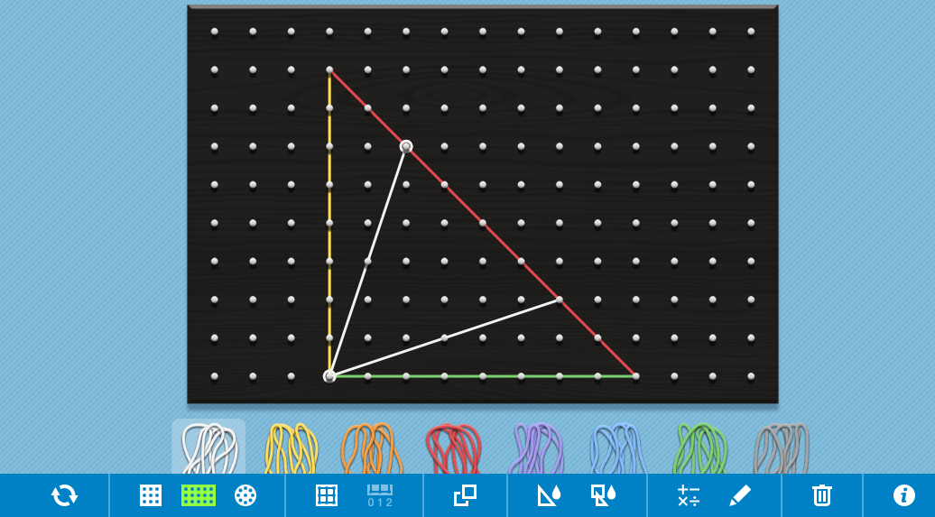
ПРОЕКТИ ПО МАТЕМАТИКА

Slide 29



ПРОЕКТИ ПО ПСИХОЛОГИЯ

Slide 30
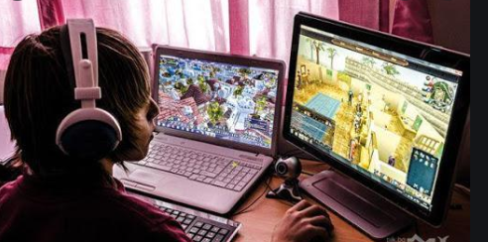
НАШЕТО ПОСЛАНИЕ
"Великото изкуство
да се научи много е
да се започне с малко."
Джон Лок

Slide 31

ПРОЕКТИ ПО ФИЗИКА

Slide 32
ПРОЕКТИ ПО ФИЗИКА
МЕНТОРИ И МЕДИАТОРИ
Юлия Илчева, учител по математика и физика
Диана Петрова, психолог
Татяна Божанова, учител по английски език

